Slide 1
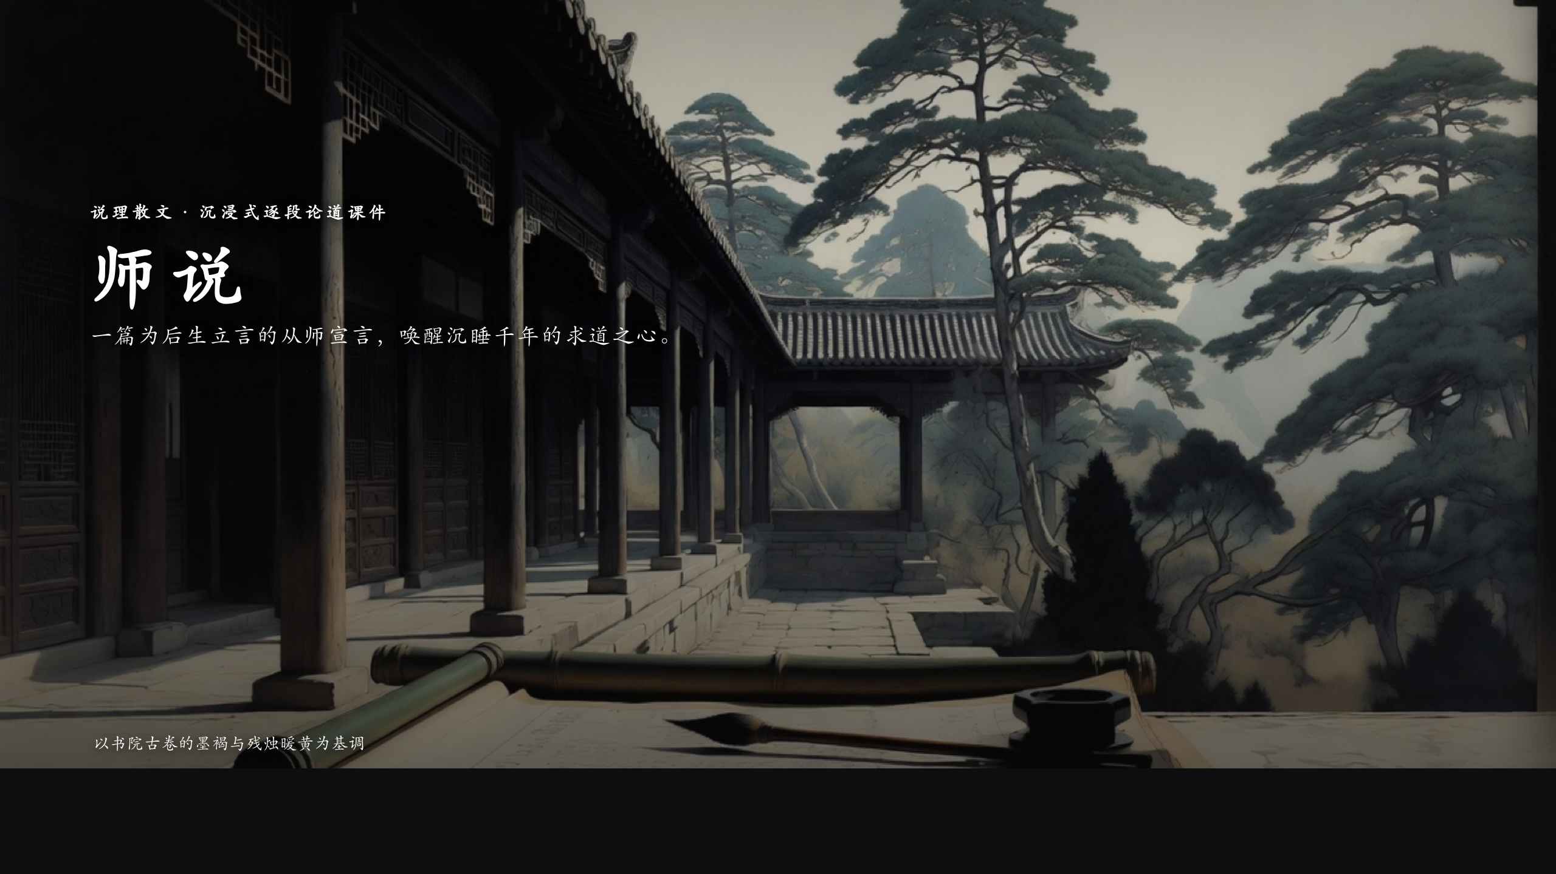
师说 · 以书院古卷的墨褐与残烛暖黄为
一篇为后生立言的从师宣言，唤醒沉睡千年的求道之心。
统编版高中语文必修上册
▶ 打开沉浸课件

Slide 2
学习目标
这节课,我们要学会
诵读积累
熟读成诵，积累‘师、传、惑、从’等实词与‘之、其、所以’等虚词的用法，掌握宾语前置等句式。
赏析品语
理清‘提出论点—批判时弊—举证立论—交代缘起’的论证结构，品味对比、顶真、引用等说理手法。
意境情感
体会韩愈‘抗颜为师’的胆识与‘传道’的责任担当，理解尊师重道、能者为师的思想价值。
师说 · 以书院古卷的墨褐与残烛暖黄为
P.2

Slide 3
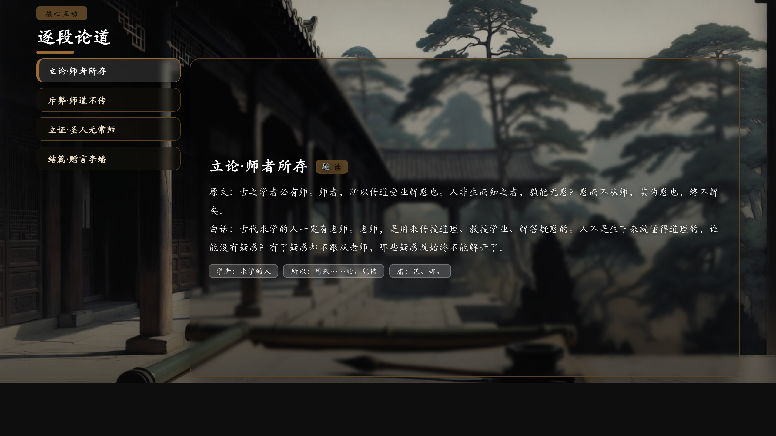
核心互动 · 逐段论道
▶ 课件第 4 页
点击四个站点，跟随韩愈从立论到结篇的思辨之路。
师说 · 以书院古卷的墨褐与残烛暖黄为
P.3

Slide 4
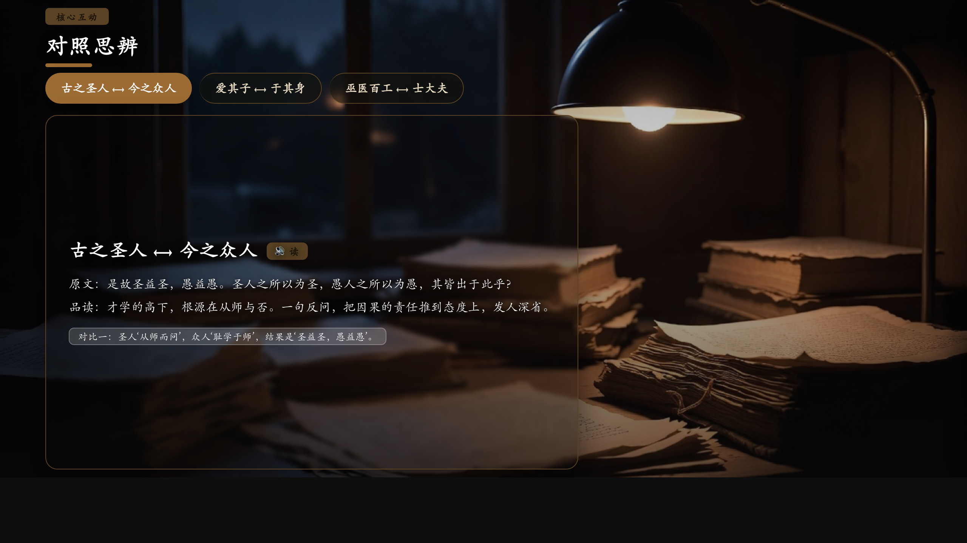
核心互动 · 对照思辨
▶ 课件第 5 页
在两组鲜明的对比中，看韩愈如何层层揭出‘耻学于师’的荒谬。
师说 · 以书院古卷的墨褐与残烛暖黄为
P.4

Slide 5
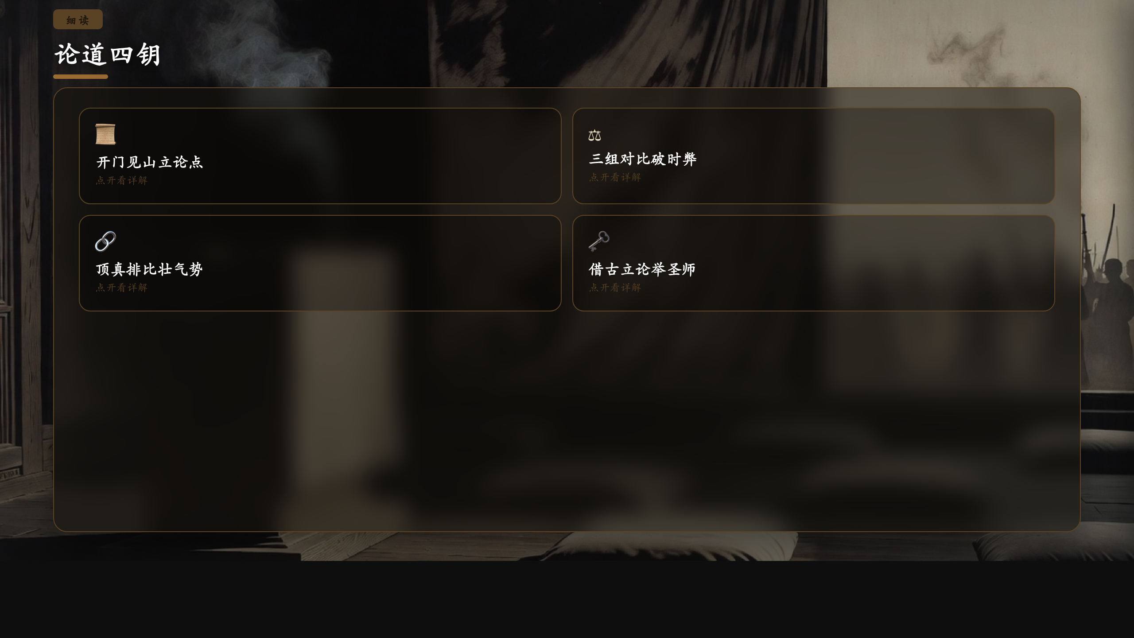
论道四钥
▶ 课件第 7 页
四把钥匙，打开《师说》的章法与说理之门。
师说 · 以书院古卷的墨褐与残烛暖黄为
P.5

Slide 6
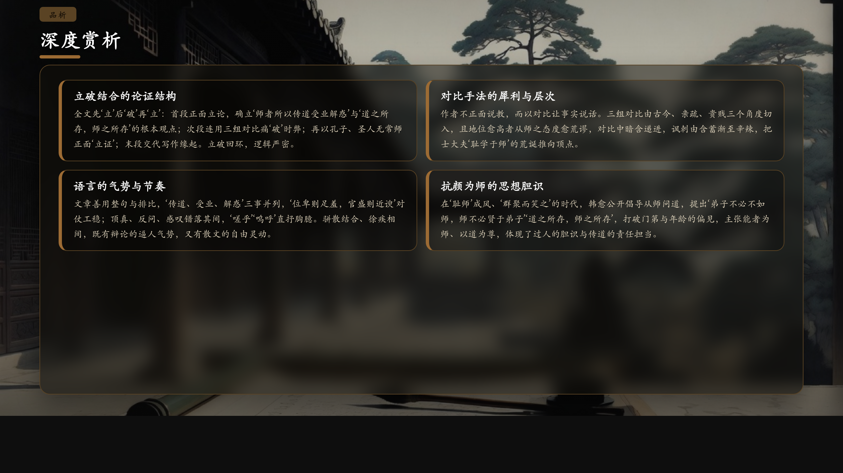
深度赏析
▶ 课件第 9 页
品味语言与情感
师说 · 以书院古卷的墨褐与残烛暖黄为
P.6

Slide 7
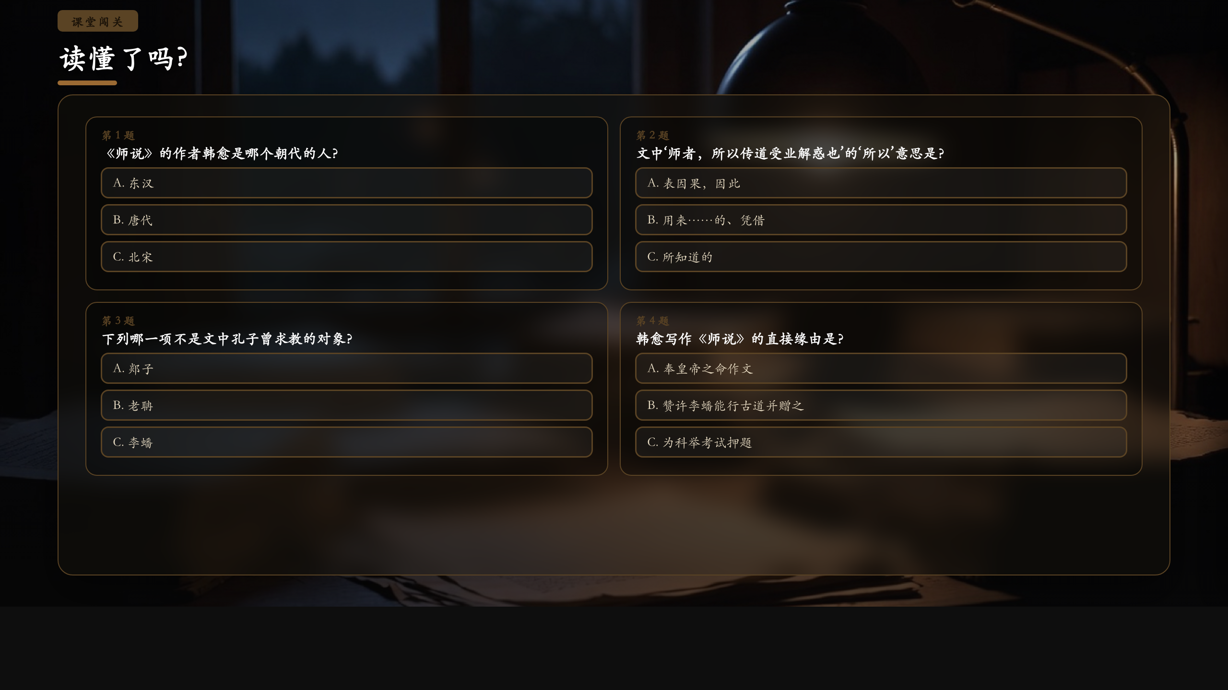
课堂闯关
▶ 课件第 10 页
检测理解与迁移
师说 · 以书院古卷的墨褐与残烛暖黄为
P.7

Slide 8
板书
师说
· 立论:古之学者必有师 ▸ 师者所以传道受业解惑 ▸ 道之所存，师之所存。
· 破弊:三组对比：圣人↔众人、爱子↔爱己、百工↔士大夫，痛斥耻学于师之风。
· 立证·结篇:圣人无常师，孔子师郯子等 ▸ 弟子不必不如师 ▸ 嘉李蟠行古道，作文贻之。
师说 · 以书院古卷的墨褐与残烛暖黄为
P.8

Slide 9
作业
分层作业
必做
背诵并默写《师说》第一段与‘圣人无常师……如是而已’一段，整理‘师、传、受、耻、惑’五个实词的不同义项。
实践
结合文中三组对比，写一段100字左右的赏析，说明韩愈如何用对比手法增强论辩的说服力。
挑战
联系当下，以‘今天我们还需要‘从师’吗’为题写一篇不少于300字的短论，运用立论与对比的方法表达观点。
师说 · 以书院古卷的墨褐与残烛暖黄为
P.9

